Slide 1


Analýza postojů veřejnosti k vybraným druhům volně žijících zvířat
Mgr. Jana Korečková
koreckova@sociofactor.eu

Slide 2
Realizované aktivity v rámci projektu
2023
Analýza normativních dokumentů měst
Analýza přijímaných řešení a analýza mediálního obrazu divokých zvířat
2024
Analýza postojů veřejnosti – dotazníkové šetření
Tvorba pocitových (mentálních) map
2025
Tvorba případových studií vybraných míst/událostí

Slide 3
Analýza postojů veřejnosti – metodologie šetření
Šetření probíhalo od listopadu do prosince 2024.
Zúčastnilo se ho 528 respondentů z Brněnské metropolitní oblasti.
Dotazník byl zaměřen na následující druhy zvířat: holub, kočka (toulavá), srnec, kuna, liška, nutrie, prase divoké, bobr, psík mývalovitý.
Otázky o výskytu, zkušenostech, regulaci a postojích.
Kombinace uzavřených + otevřených otázek, sémantický diferenciál pro každé sledované zvíře.

Slide 4
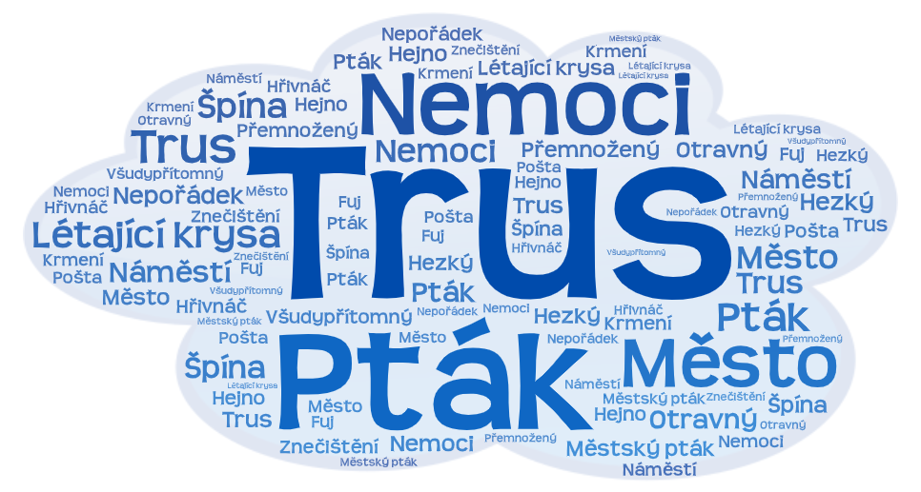
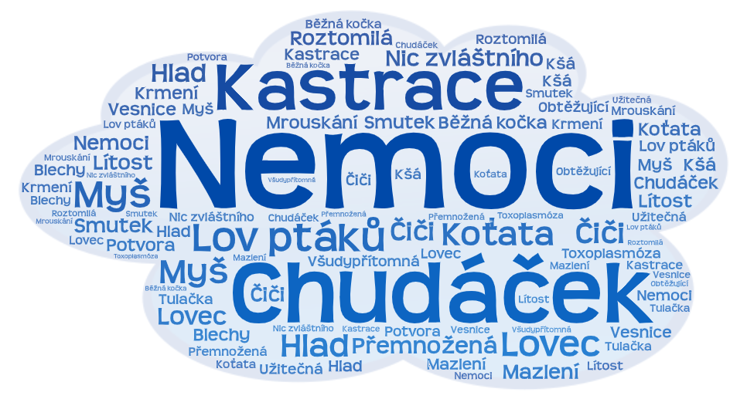
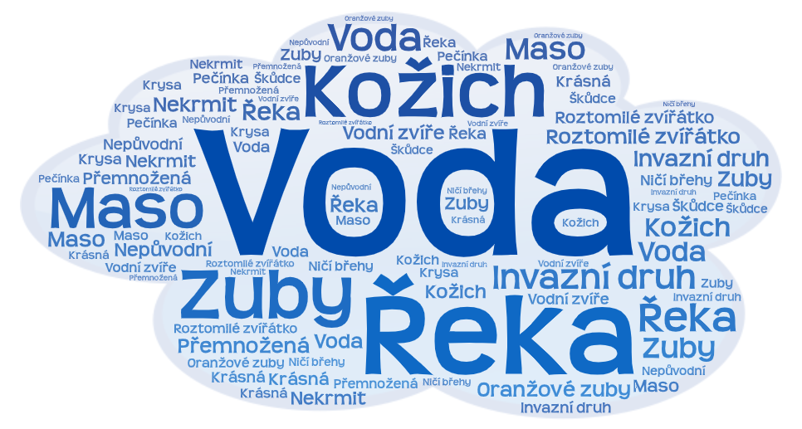
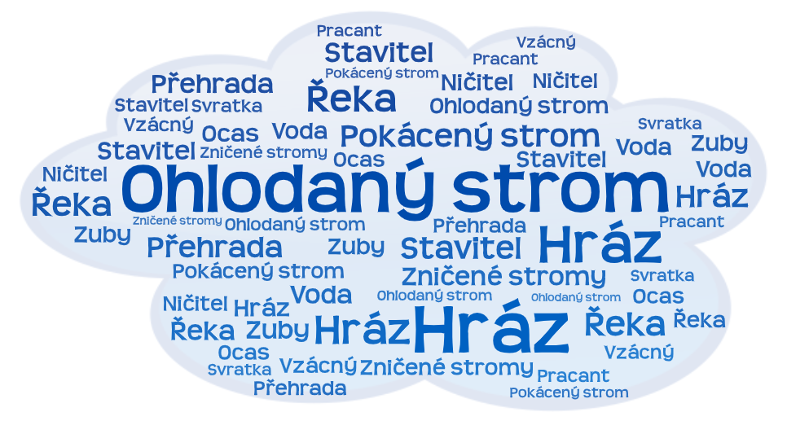
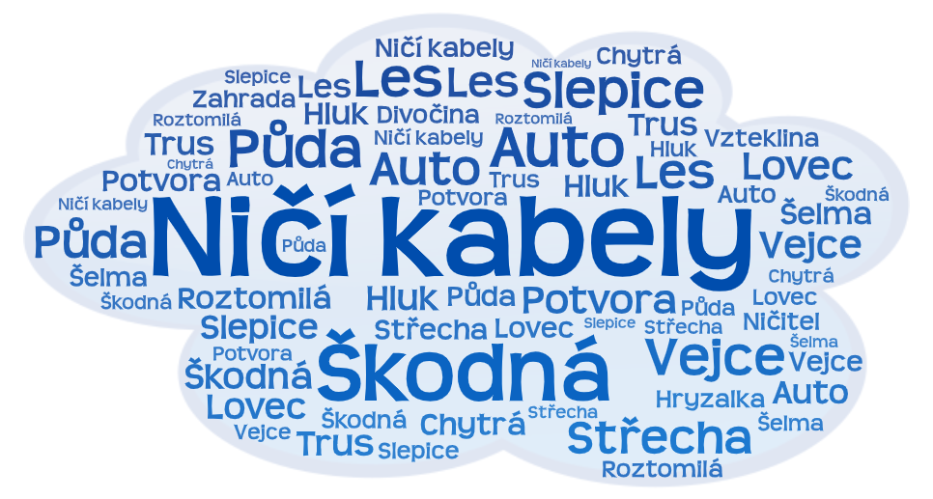
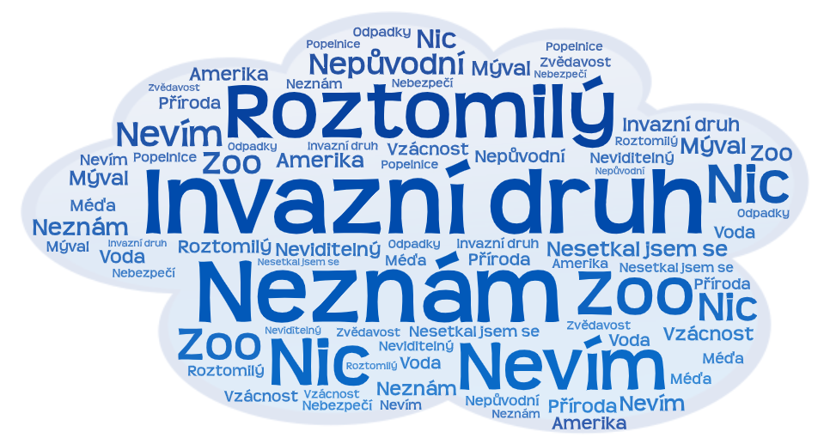
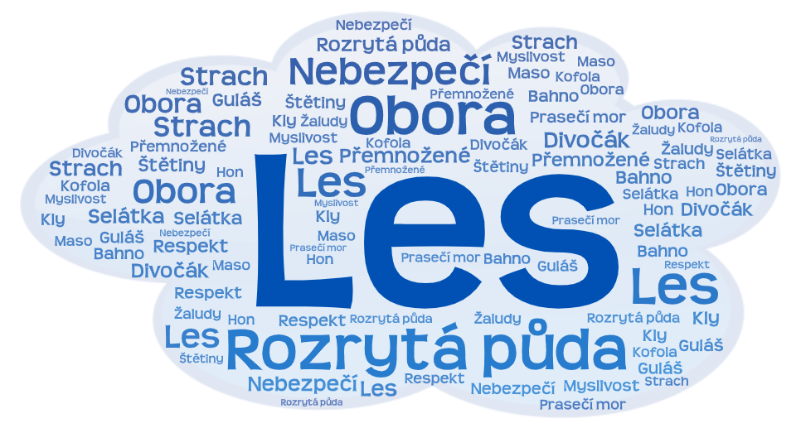
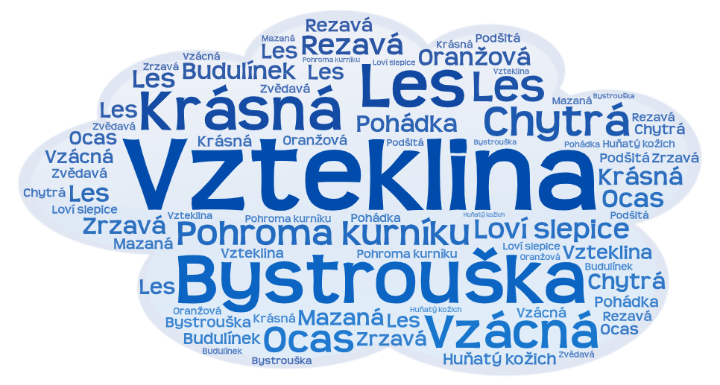
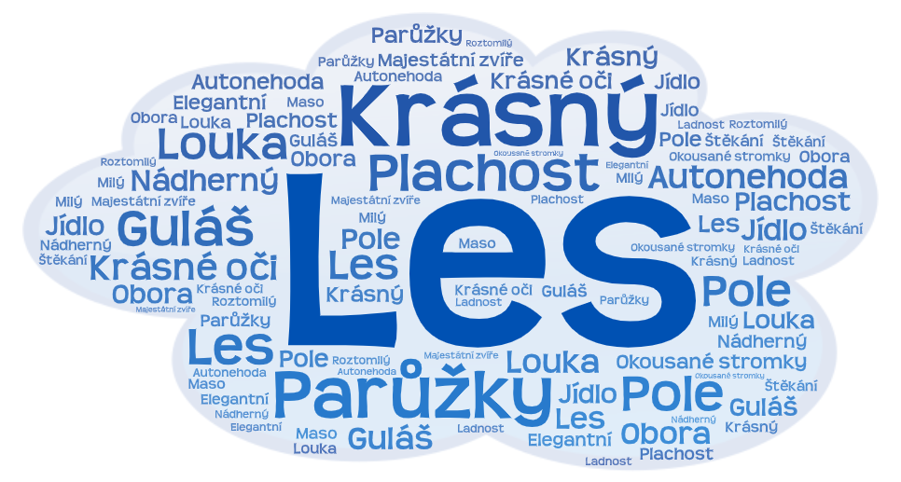
HOLUB
KOČKA (toulavá)
NUTRIE
BOBR
KUNA
PSÍK MÝVALOVITÝ
DIVOKÉ PRASE
LIŠKA
SRNEC

Slide 5
Setkání se zvířaty
Nejčastěji se lidé setkávají s holuby (66 % je potkává denně) a toulavými kočkami (17 % je potkává denně).
Nejméně často se lidé setkávají s psíkem mývalovitým (nikdy ho nepotkalo 95 % lidí) a s bobrem (nikdy ho nepotkalo 60 % lidí).
divoké prase nikdy nepotkalo 54 % lidí, nutrii 48 %, lišku 50 %, srnce 32 %, kunu 26 %
Velký vliv na setkávání se zvěří mají velikost bydliště a blízkost lesa.

Slide 7
Osobní zkušenost se zvířaty
Nejpozitivněji hodnocen: srnec (51 % dobrá zkušenost).
Nejnegativněji hodnocen: holub (51 % špatná zkušenost) a kuna (49 %).
Blízkost lesa zvyšuje jak pravděpodobnost setkání se zvířetem, tak pozitivní hodnocení u některých druhů (např. srnec).

Slide 9
Početní stav zvěře
Vysoké počty/extrémní přemnožení:
holub (60 %)
kočka toulavá (44 %)
prase divoké (26 %)
Nízké počty:
bobr (43 %)
psík mývalovitý (39 %)
liška (42 %)
Tak akorát:
srnec (26 %)

Slide 11
Škody způsobené zvěří
26 % respondentů utrpělo škodu způsobenou divokou zvěří:
movitý majetek (51 % případů) – průměrná škoda 9 700 Kč
zemědělské plochy (32 %) – průměrná škoda 5 700 Kč
nemovitý majetek (29 %) – průměrná škoda 111 tis. Kč
na zdraví domácího zvířete (17 %).
Utrpěná škoda koreluje se silnější podporou regulace (např. odstřel prasat).

Slide 13
Postoje k regulaci
Největší podpora regulace:
holub (71 % souhlasí s regulací jejich počtu)
toulavá kočka (58 % souhlasí s regulací jejich počtu)
divoké prase (55 % souhlasí s jejich regulací)
Nejmenší podpora regulace:
srnec (62 % proti regulaci jejich počtu)
liška (60 % proti regulaci jejich počtu)
bobr (44 % proti regulaci jejich počtu)
Vegetariáni/vegani méně často souhlasí s regulací většiny druhů (až o 24 %).

Slide 15
Akceptovatelné způsoby regulace
Holub: odebrání vajec (73 %), odchyt (51 %)
Toulavá kočka: kastrace (85 %), odchyt (68 %)
Prase divoké: odlov palnou zbraní (62 %), odchyt (58 %)
Srnec: odchyt (61 %), odlov palnou zbraní (58 %)
Liška: odchyt (66 %), odlov palnou zbraní (52 %)
Bobr: odchyt (81 %), kastrace (30 %)
Kuna: odchyt (81 %), kastrace (33 %)
Nutrie: odchyt (71 %), kastrace (38 %)
Psík mývalovitý: odchyt (81 %), odlov palnou zbraní (43 %)

Slide 16
Krmení zvířat a ochota pomoci
Nejčastěji krmeni: toulavé kočky (22 %), holubi (15 %)
Ochota pomoci
nejvíce: srnec (8,26), liška (7,63), bobr (7,29)
nejméně: holub (4,81), nutrie (5,85), kuna (6,14)
Vyšší ochotu pomoci mají:
ženy
lidé se zvířaty v domácnosti
vegetariáni/vegani
lidé ve věku 25–44 let

Slide 18
Závěry a doporučení
Postoje veřejnosti k volně žijícím zvířatům jsou silně ovlivněny zkušeností, prostředím a životním stylem.
Vysoká ochota k nenásilným formám regulace.
Doporučení:
Podpora informovanosti o jednotlivých druzích.
Posílení šetrných forem regulace.
Zohlednění postojů veřejnosti v plánování urbanizace.

